Slide 1
الفصل
الهندسة:الزوايا والمضلعات
٩
الفصل التاسع: الهندسة:الزوايا والمضلعات
٩-٢ العلاقات بين الزوايا
صفحة ٧٩

Slide 2
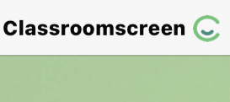
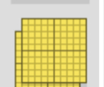
أدوات
ماذا تعلمت
ماذا أريد أن أعرف
ماذا أعرف
جدول التعلم
نشاط
التركيز | فكرة الدرس | مفهوم | التدريس | استعد | أمثلة | التدريب | تأكد | مهارات عليا | التقويم | تقويم ختامي | الواجب

Slide 3
فكرة الدرس
أدوات
المفردات
نشاط
التركيز | فكرة الدرس | المفردات | التدريس | استعد | أمثلة | التدريب | تأكد | مهارات عليا | التقويم | تقويم ختامي | الواجب

Slide 4
نشاط
أدوات
نشاط
التركيز | فكرة الدرس | مفهوم | التدريس | استعد | أمثلة | التدريب | تأكد | مهارات عليا | التقويم | تقويم ختامي | الواجب

Slide 5
مفردات
أدوات
نشاط
التركيز | فكرة الدرس | مفهوم | التدريس | استعد | أمثلة | التدريب | تأكد | مهارات عليا | التقويم | تقويم ختامي | الواجب

Slide 6
مثال
أدوات
تحقق من فهمك
نشاط
التركيز | فكرة الدرس | مفهوم | التدريس | استعد | أمثلة | التدريب | تأكد | مهارات عليا | التقويم | تقويم ختامي | الواجب

Slide 7
تحقق من فهمك
أدوات
الحل
نشاط
التركيز | فكرة الدرس | مفهوم | التدريس | استعد | أمثلة | التدريب | تأكد | مهارات عليا | التقويم | تقويم ختامي | الواجب

Slide 8
تحقق من فهمك
أدوات
نشاط
التركيز | فكرة الدرس | مفهوم | التدريس | استعد | أمثلة | التدريب | تأكد | مهارات عليا | التقويم | تقويم ختامي | الواجب

Slide 9
مفردات
أدوات
نشاط
التركيز | فكرة الدرس | مفهوم | التدريس | استعد | أمثلة | التدريب | تأكد | مهارات عليا | التقويم | تقويم ختامي | الواجب

Slide 10
مثالان
أدوات
تحقق من فهمك
نشاط
التركيز | فكرة الدرس | مفهوم | التدريس | استعد | أمثلة | التدريب | تأكد | مهارات عليا | التقويم | تقويم ختامي | الواجب

Slide 11
تحقق من فهمك
أدوات
الحل
نشاط
التركيز | فكرة الدرس | مفهوم | التدريس | استعد | أمثلة | التدريب | تأكد | مهارات عليا | التقويم | تقويم ختامي | الواجب

Slide 12
تحقق من فهمك
أدوات
نشاط
التركيز | فكرة الدرس | مفهوم | التدريس | استعد | أمثلة | التدريب | تأكد | مهارات عليا | التقويم | تقويم ختامي | الواجب

Slide 13
مثالان
أدوات
تحقق من فهمك
نشاط
التركيز | فكرة الدرس | مفهوم | التدريس | استعد | أمثلة | التدريب | تأكد | مهارات عليا | التقويم | تقويم ختامي | الواجب

Slide 14
تحقق من فهمك
أدوات
الحل
نشاط
التركيز | فكرة الدرس | مفهوم | التدريس | استعد | أمثلة | التدريب | تأكد | مهارات عليا | التقويم | تقويم ختامي | الواجب

Slide 15
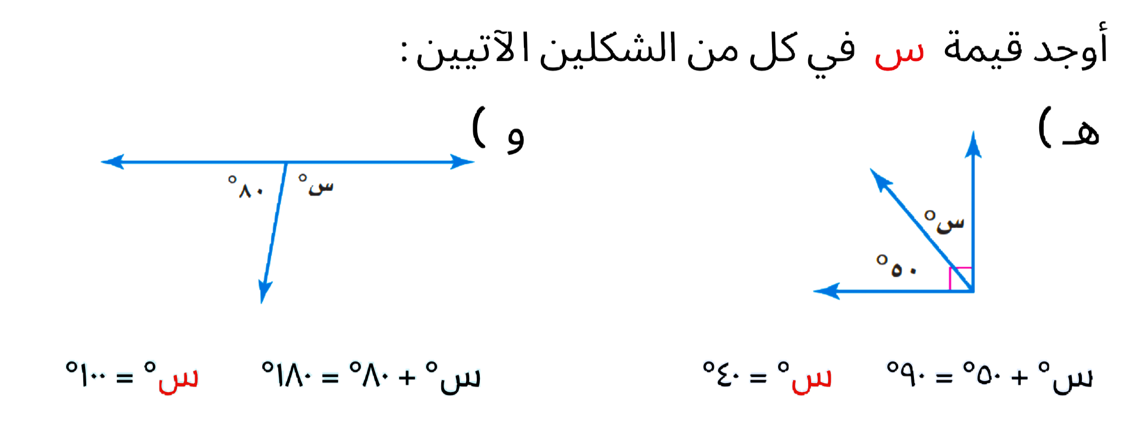
تحقق من فهمك
أدوات
نشاط
التركيز | فكرة الدرس | مفهوم | التدريس | استعد | أمثلة | التدريب | تأكد | مهارات عليا | التقويم | تقويم ختامي | الواجب

Slide 16
تـــــأكد
أدوات
الحل
نشاط
التركيز | فكرة الدرس | مفهوم | التدريس | استعد | أمثلة | التدريب | تأكد | مهارات عليا | التقويم | تقويم ختامي | الواجب

Slide 17
تـــــأكد
أدوات
متتامتان
غير ذلك
متكاملتان
نشاط
التركيز | فكرة الدرس | مفهوم | التدريس | استعد | أمثلة | التدريب | تأكد | مهارات عليا | التقويم | تقويم ختامي | الواجب

Slide 18
تـــــأكد
أدوات
الحل
نشاط
التركيز | فكرة الدرس | مفهوم | التدريس | استعد | أمثلة | التدريب | تأكد | مهارات عليا | التقويم | تقويم ختامي | الواجب

Slide 19
تـــــأكد
أدوات
س = ٣٠
س = ١٥٠
س = ١٠٠
نشاط
التركيز | فكرة الدرس | مفهوم | التدريس | استعد | أمثلة | التدريب | تأكد | مهارات عليا | التقويم | تقويم ختامي | الواجب

Slide 20
تـــــأكد
أدوات
الحل
نشاط
التركيز | فكرة الدرس | مفهوم | التدريس | استعد | أمثلة | التدريب | تأكد | مهارات عليا | التقويم | تقويم ختامي | الواجب

Slide 21
تـــــأكد
أدوات
س = ٧٠
نشاط
التركيز | فكرة الدرس | مفهوم | التدريس | استعد | أمثلة | التدريب | تأكد | مهارات عليا | التقويم | تقويم ختامي | الواجب

Slide 22
تدرب
أدوات
الحل
نشاط
التركيز | فكرة الدرس | مفهوم | التدريس | استعد | أمثلة | التدريب | تأكد | مهارات عليا | التقويم | تقويم ختامي | الواجب

Slide 23
تدرب
أدوات
صحيحة دائما الزاويتان المقابلتان بالرأس متطابقتان.
غير صحيحة قياس كل زاوية قائمة ٩٠°
و الزاويتان المتتامتان مجموعهما = ٩٠°
نشاط
التركيز | فكرة الدرس | مفهوم | التدريس | استعد | أمثلة | التدريب | تأكد | مهارات عليا | التقويم | تقويم ختامي | الواجب

Slide 24
مسائل مهارات عليا
أدوات
الحل
نشاط
التركيز | فكرة الدرس | مفهوم | التدريس | استعد | أمثلة | التدريب | تأكد | مهارات عليا | التقويم | تقويم ختامي | الواجب

Slide 25
مسائل مهارات عليا
أدوات
زاوية منفرجة
زاوية قائمة
لا
فمجموع قياس زاويتين حادتين لا يمكن أن يصل إلى ١٨٠°
؛ لأن قياس كل زاوية حادة أقل من ٩٠°
نشاط
التركيز | فكرة الدرس | مفهوم | التدريس | استعد | أمثلة | التدريب | تأكد | مهارات عليا | التقويم | تقويم ختامي | الواجب

Slide 26
أدوات
ماذا تعلمت
ماذا أريد أن أعرف
ماذا أعرف
جدول التعلم
نشاط
التركيز | فكرة الدرس | مفهوم | التدريس | استعد | أمثلة | التدريب | تأكد | مهارات عليا | التقويم | تقويم ختامي | الواجب

Slide 27
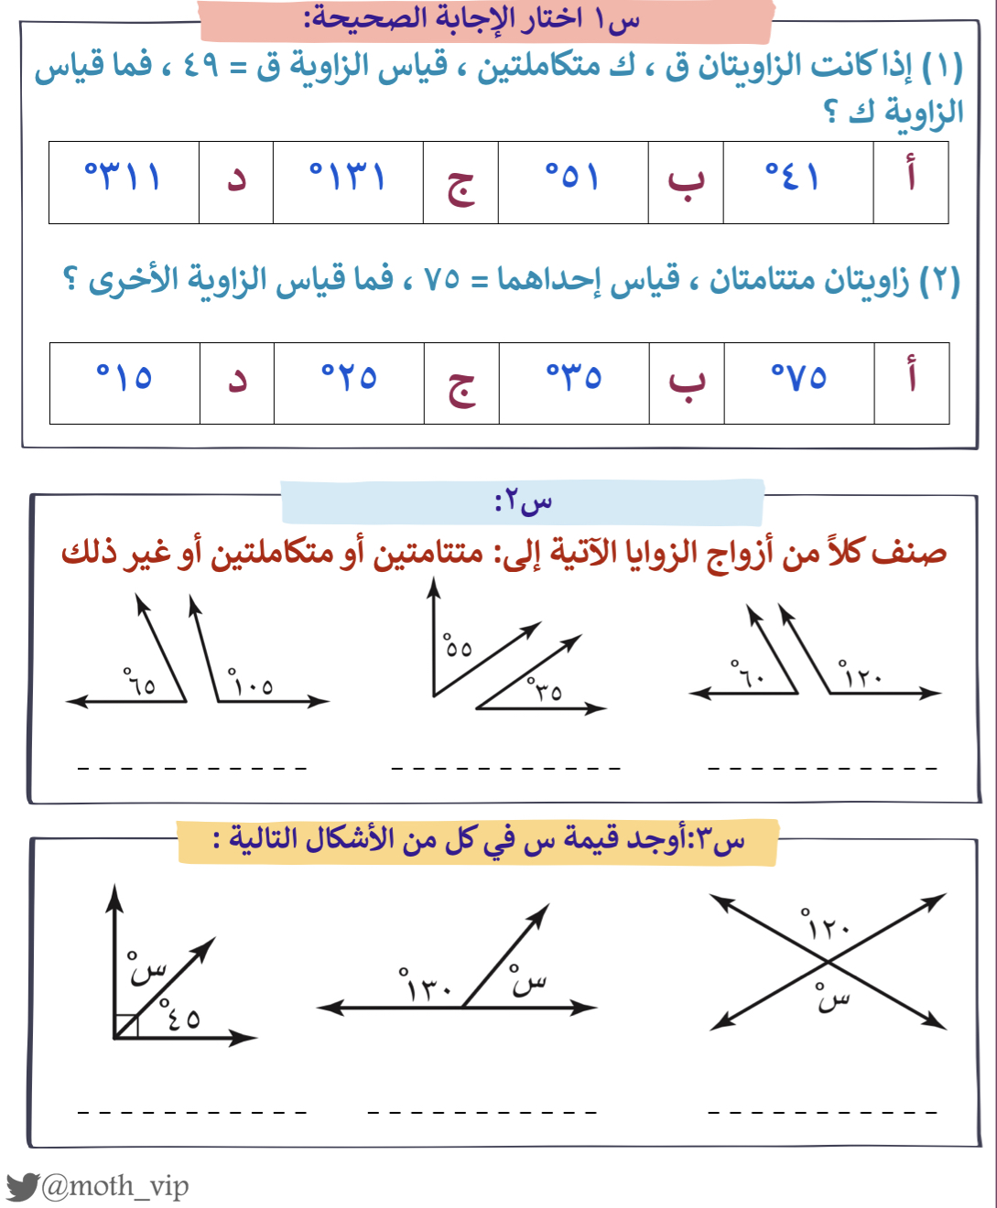
تقويم
ختامي
التركيز | فكرة الدرس | مفهوم | التدريس | استعد | أمثلة | التدريب | تأكد | مهارات عليا | التقويم | تقويم ختامي | الواجب

Slide 28
الواجب
سؤال
من ٨ إلى ٢٠
+ ٣٣
صفحة
٨٢
ختاماً
إن لم تُقدّم وقتك الثمين وجُهدك وتعبك لأجل هدف عظيم تسعى له فلن تصل إليه.
التركيز | فكرة الدرس | مفهوم | التدريس | استعد | أمثلة | التدريب | تأكد | مهارات عليا | التقويم | تقويم ختامي | الواجب

